Slide 1

futures literacy van toekomstbestendig naar toekomstbehendig
Loes Damhof – UNESCO Chairholder/Hanze Hogeschool

Slide 2
Stel….
Je wordt in 2076 wakker in een wereld die je niet kent. Je mag 1 vraag stellen die je helpt betekenis te geven aan de wereld om je heen.
De vraag mag alleen met ja of nee te beantwoorden zijn.
Welke vraag stel je?

Slide 3
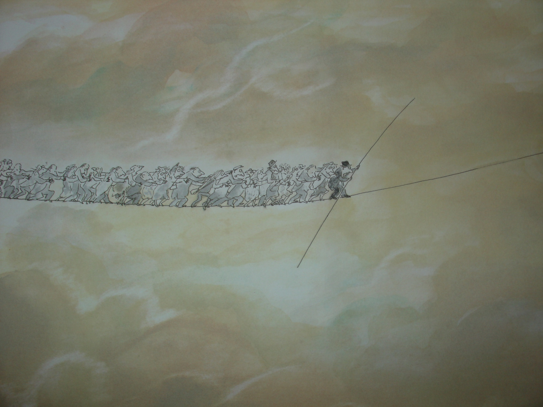
“Anticiption matters.
It changes the present.”

Slide 4
Futures Studies/
Discipline of Anticipation
Forecasting-Foresight-Scenarioplanning- Speculative Design-Futures Consciousness – Horizonscanning- Futures Literacy

Slide 5
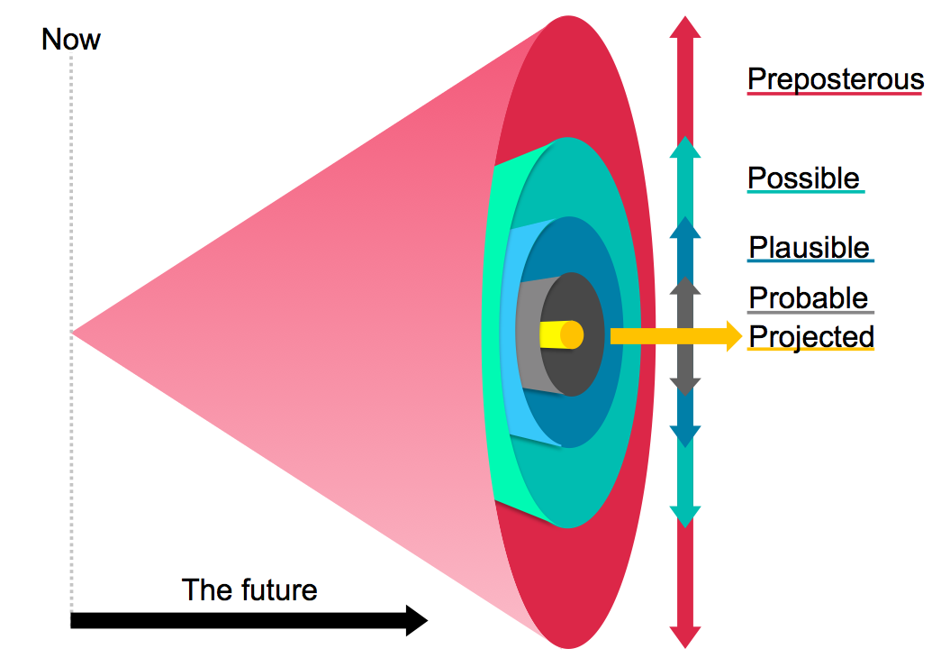
Voros’
Futures
Cone

Slide 6
futures literacy/toekomstbehendigheid
de vaardigheid om verschillende toekomsten te gebruiken voor verschillende doeleinden, in verschillende contexten
het bewust zijn van onze aannames en blinde vlekken over de toekomst

Slide 7

alle toekomsten zijn gebaseerd op aannames

Slide 8
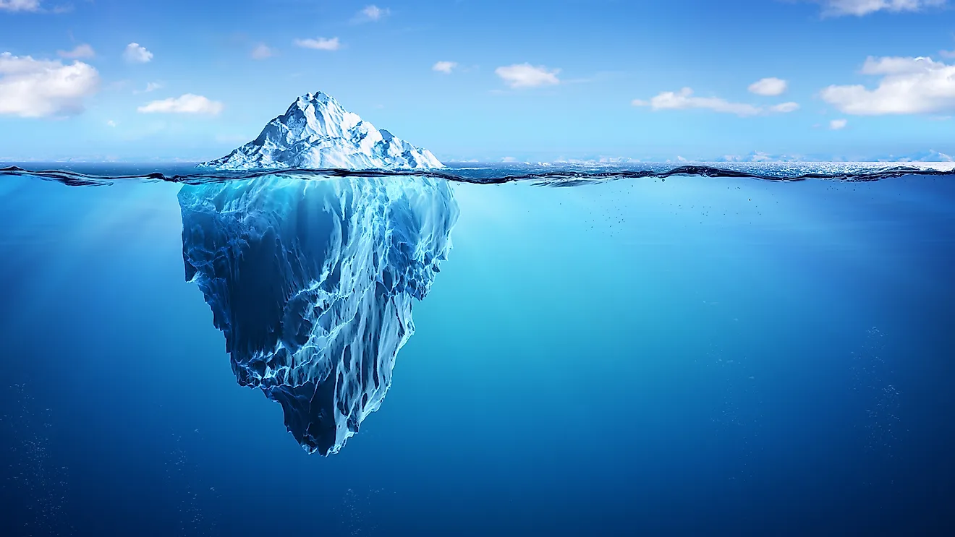
Wat zien/horen/voelen we?
Wat zijn de onderliggende systemen?
Wat is de mythe?
Causal Layered Analyses, Sohail Inayatullah

Slide 9
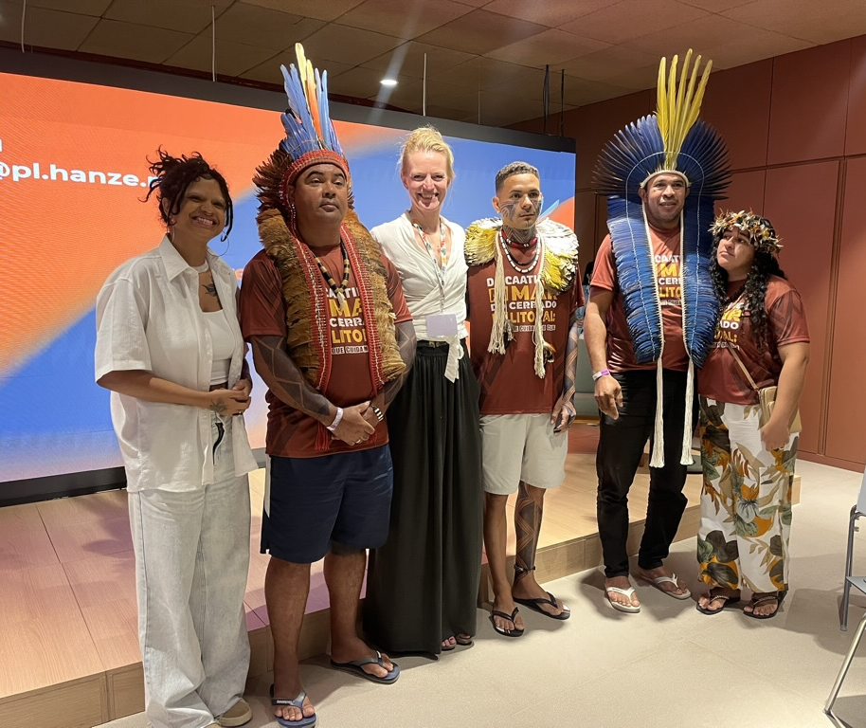
Future of the Amazon
What if in 2076, we leave all decision making to the more than human world?
Belem, Brazil 2025

Slide 10
‘ toekomstbehendigheid:
(anticipatory systems, Miller 2018)
#1 plannen – anticipation for the future
#2 voorbereiden – anticipation for the future maar ook:
#3 exploreren – anticipation for emergence

Slide 11
Anticipatory assumptions
Het gaat morgen regenen
AI gaat ons leven drastisch veranderen
Verandering is the enige constante

Slide 13
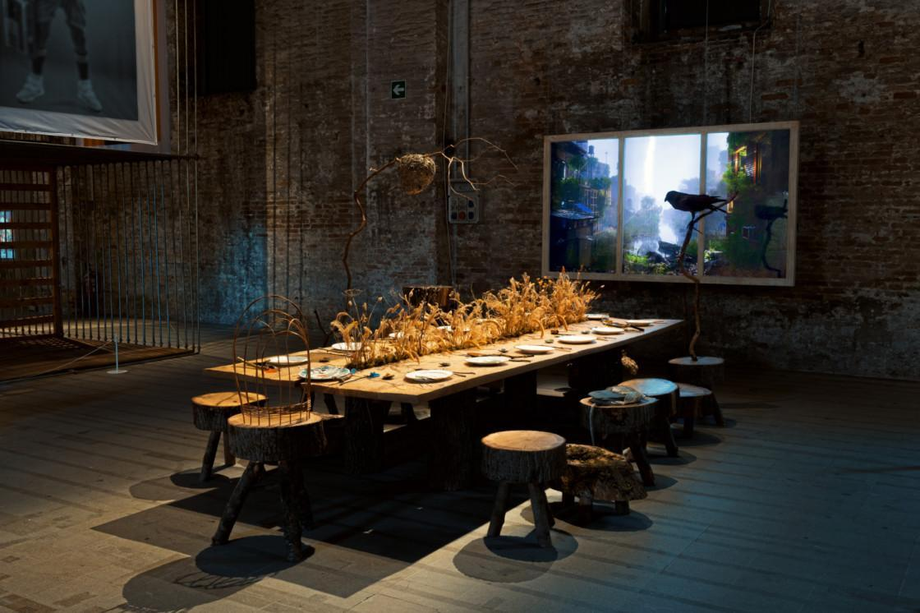
“the imagination deficit” het verbeelden van het onmogelijke helpt ons om onze aannames over de toekomst te onderzoeken
Damhof & Gulmans, 2023

Slide 14
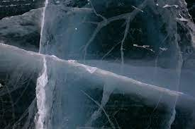
Dit is een tekstslide
futures literacy helpt ons bij:
- het zien van openingen in vastgeroeste narratieven
- het omarmen van complexiteit en onzekerheid
- anders handelen in het nu
When we imagine more, when we explore multiple

Slide 15
without understanding how we anticipate… the way we respond to a problem, becomes part of the problem
Bayo Akomolafe

Slide 16
dankuwel l.damhof@pl.hanze.nl

